Slide 1
Как появляются и закрепляются черты характера
Классный руководитель 6 «Б» класса МБОУ «ООШ №26» г.Энгельса
Еремеева Елена Борисовна
2015 – 2016 уч. год

Slide 2
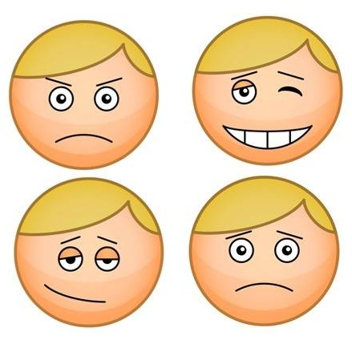
В подростковом возрасте начинают складываться черты характера. Одной из наиболее характерных особенностей подростка, вязанных с ростом его самосознания , является стремление показать свою «взрослость». В этот период они стремятся себя утвердить, особенно в глазах сверстников.

Slide 3
Возрастает роль и значение групп сверстников, появляются новые образы для подражания.

Slide 4
Акцентуация характера
- это резкое обострение его отдельных качеств, которые при неблагоприятных условиях могут приводить к возникновению жизненных проблем

Slide 5
Тип личности
Демонстративный | Застревающий | Педантичный | Возбудимый | Гипертимный | Дистимический | Тревожный | Экзальтированный | Эмотивный | Циклотимный
12 | 12 | 12 | 15 | 21 | 3 | 15 | 18 | 15 | 18
10 | 16 | 10 | 18 | 15 | 9 | 15 | 24 | 18 | 9
10 | 14 | 18 | 15 | 18 | 9 | 12 | 18 | 18 | 21
8 | 12 | 18 | 9 | 15 | 6 | 12 | 18 | 18 | 12
12 | 14 | 2 | 15 | 21 | 3 | 3 | 18 | 18 | 18
8 | 8 | 8 | 3 | 24 | 9 | 6 | 12 | 18 | 12
16 | 18 | 8 | 15 | 18 | 6 | 9 | 24 | 9 | 15
10 | 18 | 16 | 6 | 18 | 18 | 12 | 24 | 18 | 21
8 | 14 | 12 | 9 | 21 | 9 | 9 | 6 | 18 | 12
10 | 12 | 6 | 12 | 21 | 3 | 0 | 18 | 15 | 12
6 | 8 | 6 | 9 | 24 | 9 | 3 | 12 | 15 | 15
14 | 12 | 10 | 6 | 21 | 3 | 9 | 18 | 18 | 18
10 | 12 | 6 | 12 | 12 | 6 | 9 | 24 | 21 | 9
18 | 22 | 10 | 9 | 15 | 9 | 6 | 12 | 12 | 21
18 | 14 | 6 | 9 | 18 | 3 | 6 | 12 | 18 | 3
16 | 16 | 18 | 21 | 21 | 3 | 12 | 12 | 18 | 21

Slide 6
Характер формируется не только в семье.
Среда, создающая характер, гораздо шире и сложнее.

Slide 7
Эрих Фромм
« Человек обладает способностью любить, и если он не может найти применение своей способности любить, он способен ненавидеть, проявляя агрессию и жестокость. Этим средством он руководствуется как бегством от собственной душевной боли»

Slide 8
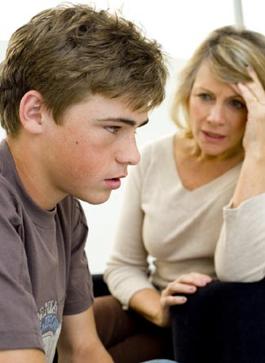
Может быть как раз нашей любви и внимания и не хватает подростку, чтобы он мог кого-то любить, а не испытывать резкие обострения различных черт характера.

